Slide 1
Physikstunde draußen
Schule draußen- Lernen außerhalb des Klassenzimmers

Slide 2
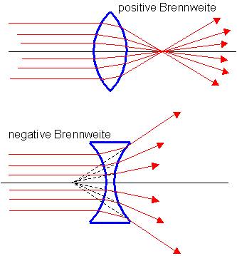
Warum waren die Schüler draußen?
Am Montag, 29. Mai 2017 haben die Schüler der achten Klasse Physikstunde draußen gehabt.
In der Physik haben wir gerade über die Linsen gelernt und draußen hatten wir dann die Gelegenheit ihre Eigenschaften auf praktische Weise kennenzulernen.

Slide 3
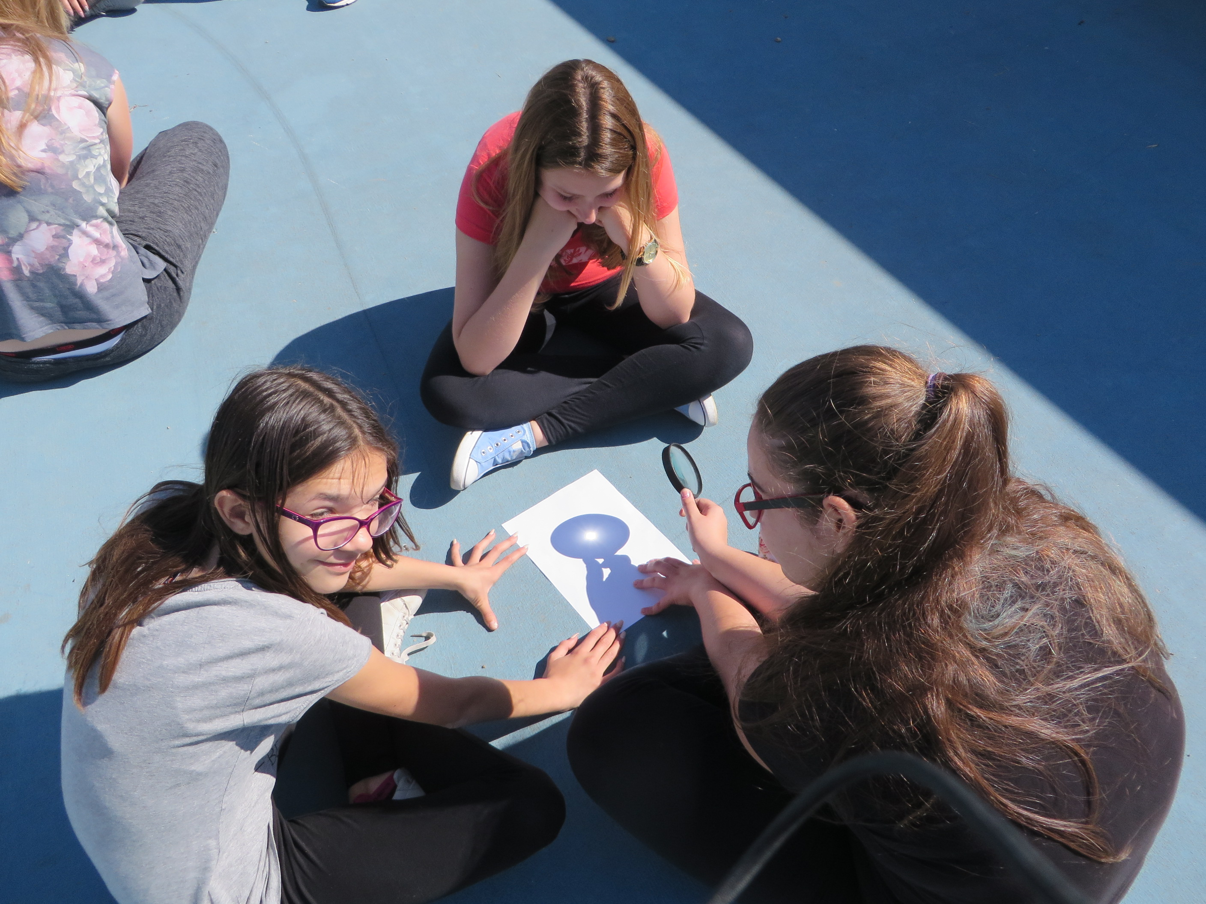
Was haben wir draußen gemacht?
Am Anfang haben die Schüler ihre Aufgaben in die Hefte geschrieben.

Slide 4
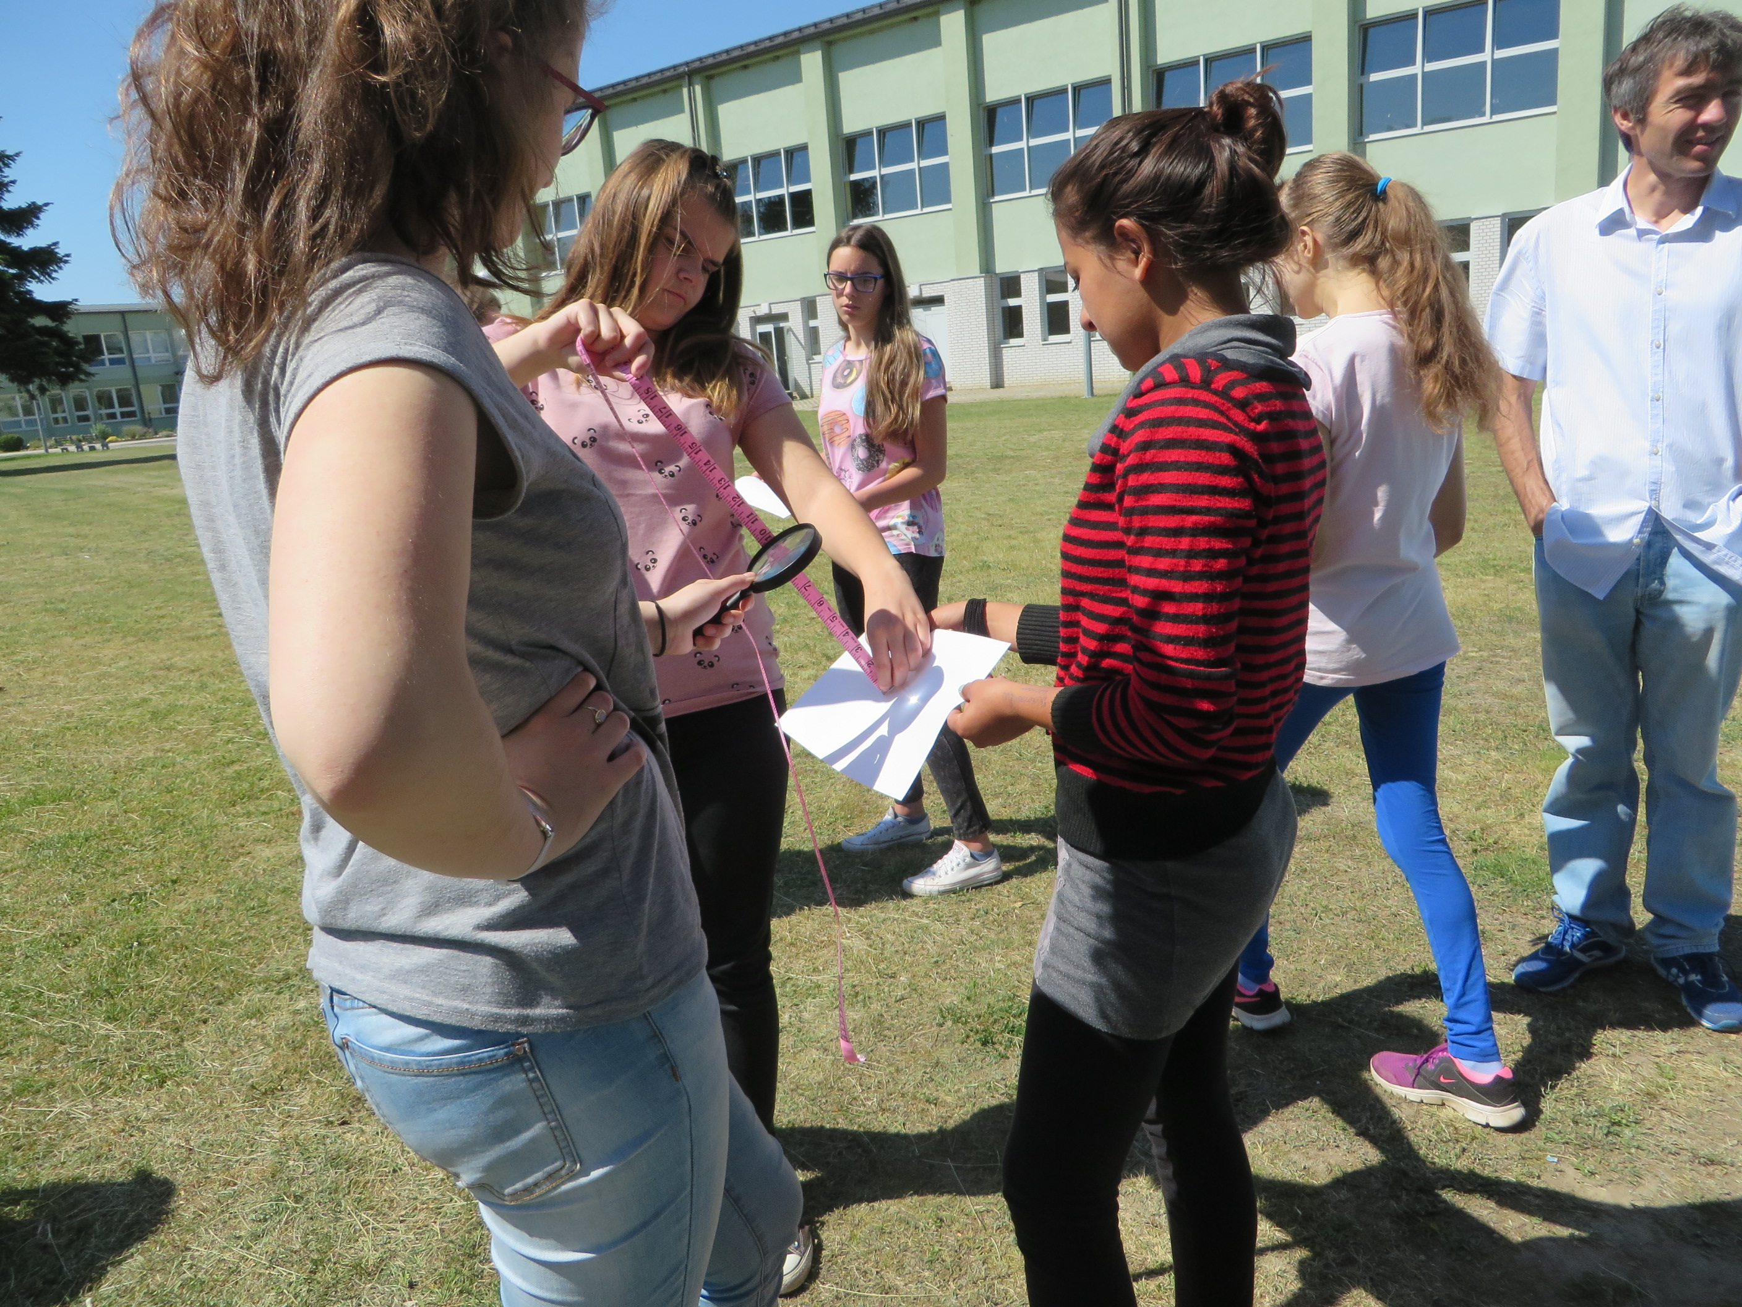
Was haben wir draußen gemacht?
Erste Aufgabe war die Brennweite der Lupe abzumessen.

Slide 5
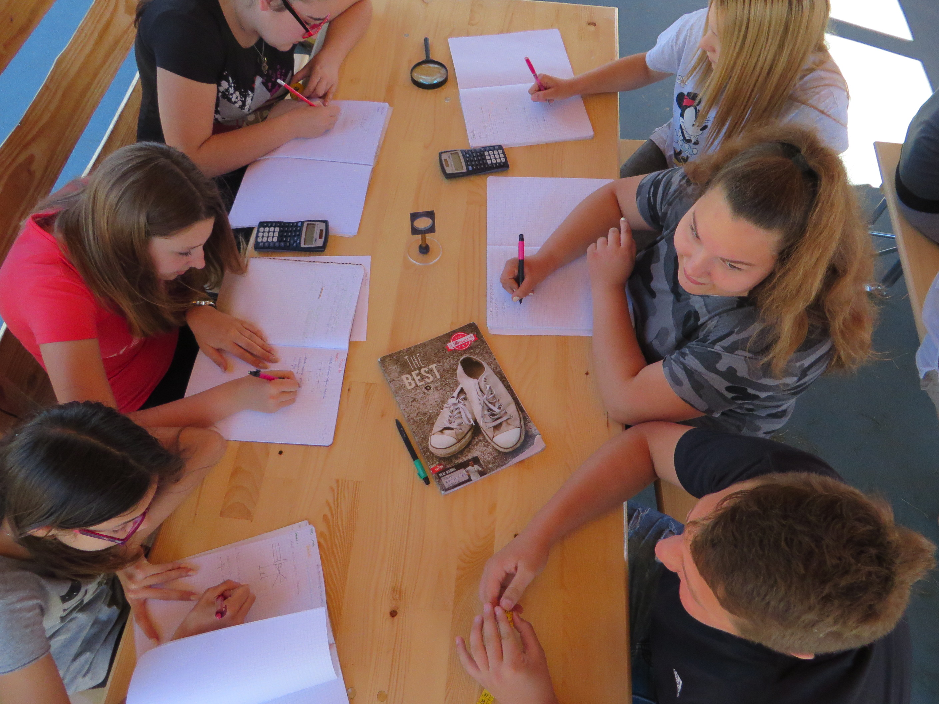
Was haben wir draußen gemacht?
Danach berechneten wir die Brechkraft der Lupe nach der Formel:
D= 1/f

Slide 6
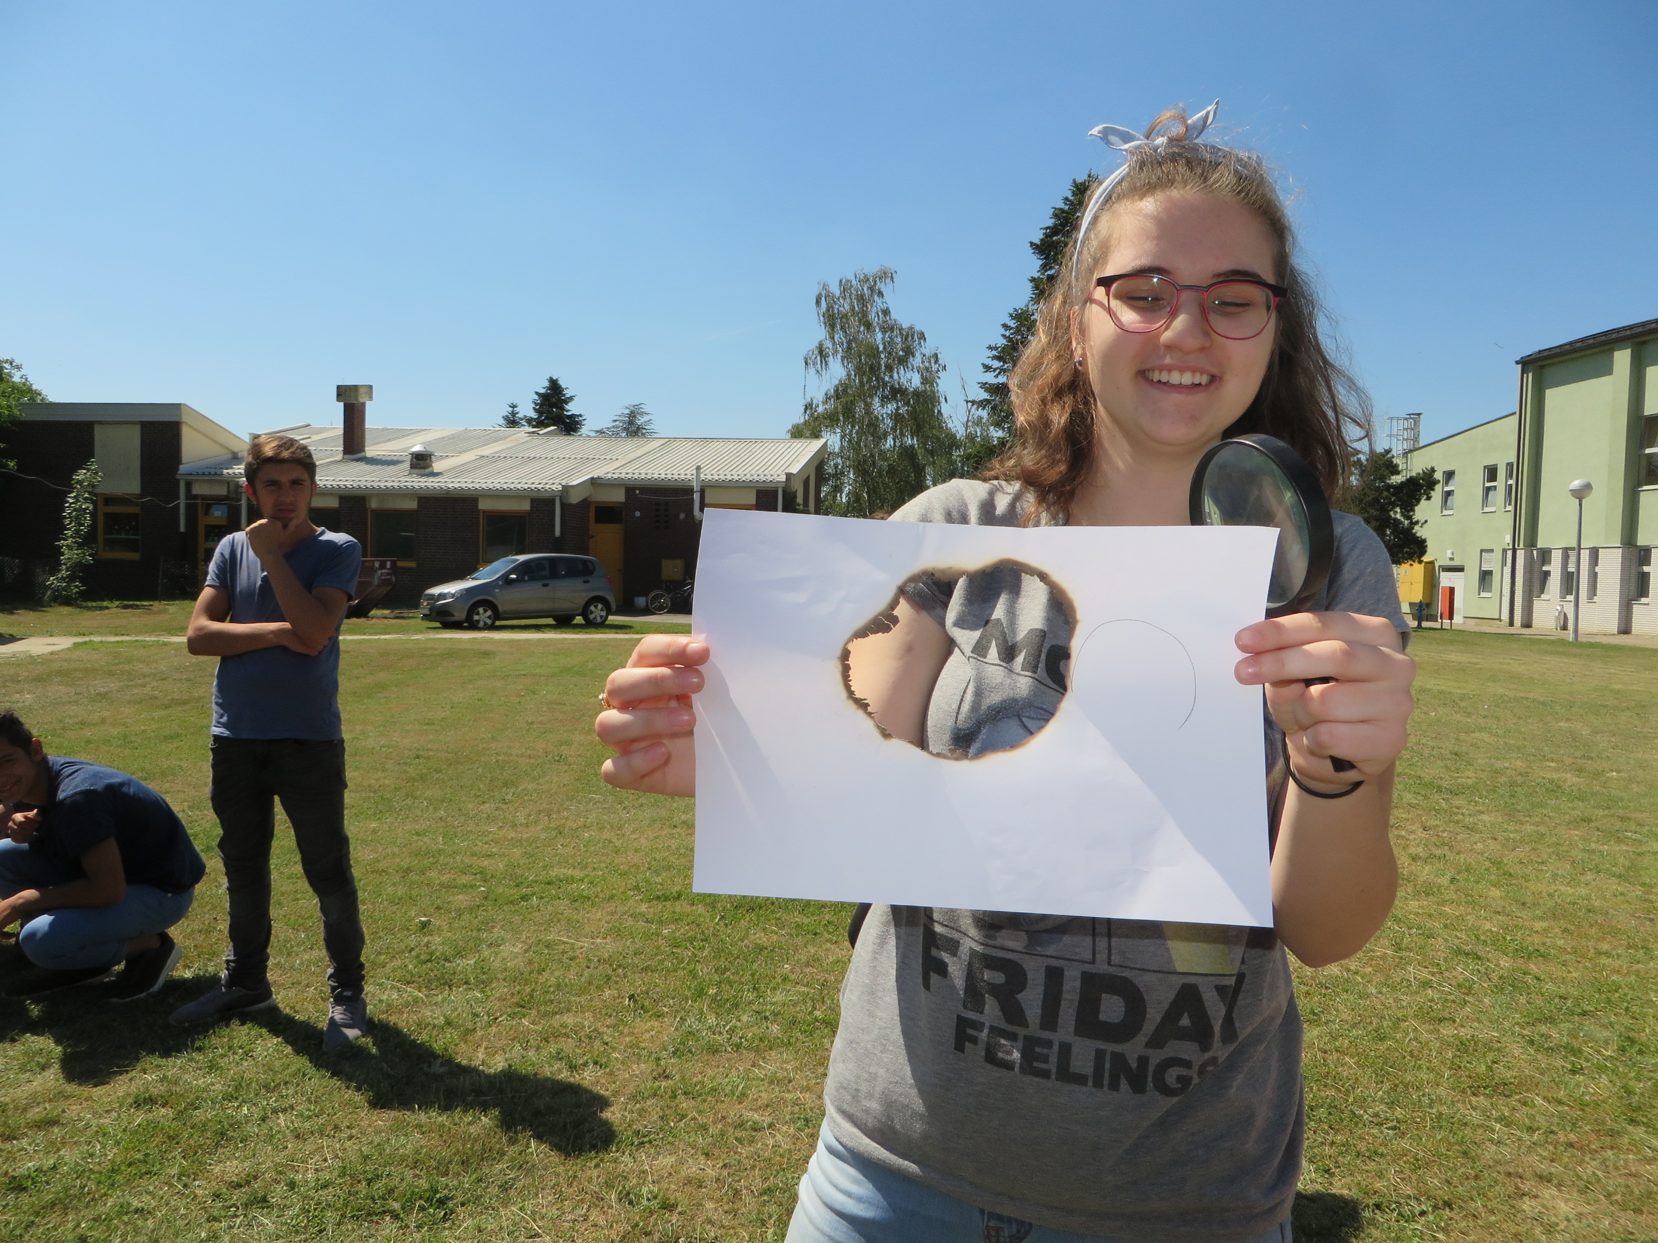
Was haben wir draußen gemacht?
Am Ende dieser Stunde versuchten wir ein Blatt Papier mit der Lupe anzuzünden.

Slide 7
Gemacht von: Aurora Jabuka Smiljanić 8. A

